Slide 1


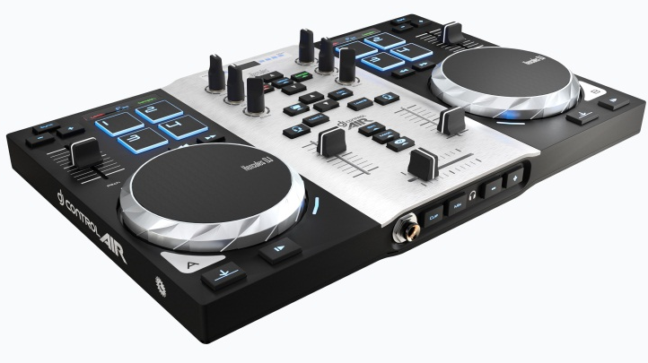






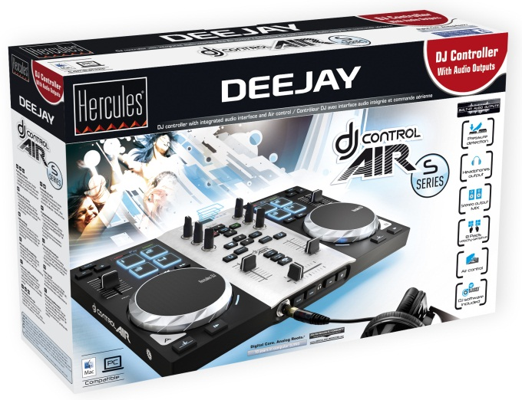

DJing
Technische Spezifikationen
USB DJ-Kontroller mit Audioausgängen
2-Deck -Kontrolloberfläche Drucksensitive Jogwheels Kontaktlose Kontrolle für Air-Mixing (Mixen in der Luft) 8 progressive Pads
Eingebautes Audio 1/8” (3.5 mm) Stereoausgang für den Mix 1/4” (6.35 mm) Stereoausgang für Vorhören über Kopfhörer
DJ Software DJUCED 18° Intuitive, leistungsstarke Software 2 Audiotracks wie im Fluge mixen Speichern Sie Ihren Mix als Audiodatei
www.hercules.com
Mechanische Spezifikationen
Gehäuse: 13.78 x 8.66 x 1.18 ” 35 x 22 x 3 cm
Jogwheels: 3.94 ” / 10 cm Durchmesser
Weight: 3.1 lbs / 1.4 kg
USB-Kabel: Angebaut
Minimalkonfiguration
Computer mit 2 GHz CPU oder schneller 1 GB RAM oder mehr Stromführender USB-Port 100 MB freier Festplattenspeicher CD/DVD-ROM Laufwerk Internetzugang Aktive Stereolautsprecher und Kopfhörer Betriebssystem (32-bit / 64-bit) Microsoft Windows® Vista, 7 od. 8 oder Mac OS 10.7, 10.8 oder 10.9 auf Core Duo Mac
Der DJ Kontroller mit Berührungs- und Luftsteuerung verändert sein Aussehen
2-Deck DJ Kontroller
2 Jogwheels mit Druckerkennung
Geschwindigkeitssensitive Pads
Air Control: 1 kontaktlose Kontrolle
Druckerkennende Jogwheels
Scratchen durch Druck auf die Jogwheels,
genau so wie bei einer Schallplatte
Die Jogwheels kontrollieren auch Pitch-Bend
und das Bewegen in Tracks
8 Pads mit Geschwindigkeitserkennung
Die Pads kontrollieren Sampler, Loops und Effekte
Die Innenbeleuchtung zeigt die Pad-Aktivierung an
Die Pads können als binäre An/Aus Kontrollen oder als graduelle Kontrollen gesetzt werden
Air Control: Ein kontaktloser Sensor ermöglicht den Mix von oben, ohne das Gerät auch nur zu berühren
DJ Control Air konvertiert Ihren Handabstand in ein MIDI Kommando
Sie brauchen den Kontroller nicht zu berühren: ein Kommando zum Mixen ohne jeglichen physischen Kontakt
Kompatibel mit jedweden Lichtverhältnissen
Eingebaute Audioausgänge zum Mixen und Vorhören von Tracks
1/8” (3.5 mm) Stereo-Miniklinkenausgang für den Mix
1/4” (6.35 mm) Stereo-Miniklinkenausgang für das Vorhören von Tracks
Packungsinhalt
Hercules DJ Control Air S Series Installations-CD-ROM (PC/Mac) mit PC/Mac DJ Software Gedrucktes Installationshandbuch + Onlinehandbuch
Verpackungsspezifikationen
Box 16.7 x 10.6 x 3.1 ” 42.4 x 27 x 8 cm
Masterkarton TBC
Stück/Karton 3
Palette TBC
Bestellnummer/Barcode
EMEA: 4780771 / 3 362934744458
USA: 4780771 / 6 63296419637
Hercules DJ Control Air beinhaltet eine 2-jährige Garantie.
Hercules® ist ein eingetragenes Markenzeichen von Guillemot Corporation S.A. Microsoft® Windows® Vista 7 und 8 sind eingetragene Markenzeichen der Microsoft Corporation in den Vereinigten Staaten und/oder anderen Ländern. Intel® Core™ sind Markenzeichen der Intel Corporation. Apple®, tas Apple Logo und Mac OS® sind eingetragene Markenzeichen von Apple Computer, Inc. Alle anderen Markenzeichen und Handelsbezeichnungen werden hierdurch ausdrücklich anerkannt und befinden sich im Besitz ihrer jeweiligen Eigentümer. Illustrationen nicht verbindlich.
Ihr Kontakt:
xxxxxxxxxxxxxxxxxxxxxxx

Slide 2
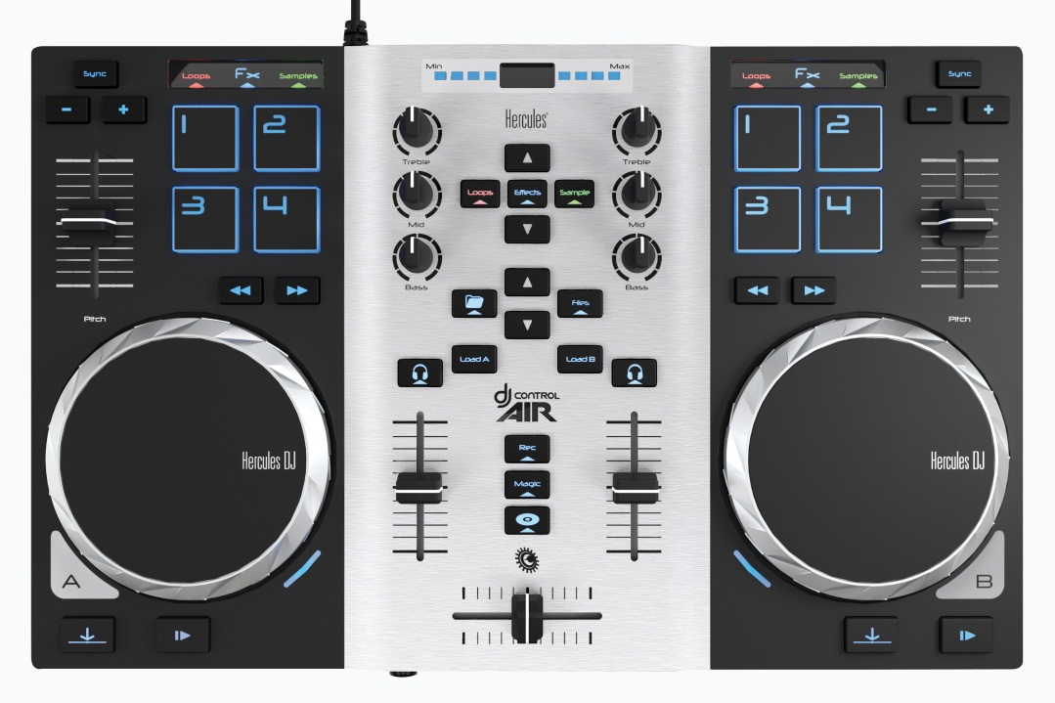
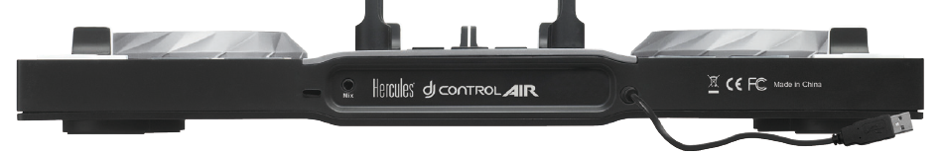
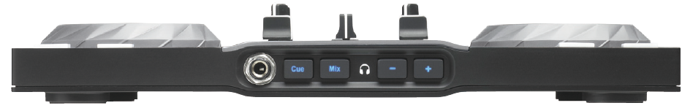
DJing
www.hercules.com
4 pads Kontaktloser Sensor 4 pads
2.0
Jogwheel Jogwheel
mit Druckerkennung mit Druckerkennung
1/8” (3.5 mm) Stereo-Miniklinkenausgang für den Mix
1/4” (6.35 mm) Stereo-Miniklinkenausgang für das Vorhören von Tracks
Bestellnummer/Barcode
EMEA: 4780771 / 3 362934744458
USA: 4780771 / 6 63296419637
Hercules DJ Control Air beinhaltet eine 2-jährige Garantie.
Hercules® ist ein eingetragenes Markenzeichen von Guillemot Corporation S.A. Microsoft® Windows® Vista 7 und 8 sind eingetragene Markenzeichen der Microsoft Corporation in den Vereinigten Staaten und/oder anderen Ländern. Intel® Core™ sind Markenzeichen der Intel Corporation. Apple®, tas Apple Logo und Mac OS® sind eingetragene Markenzeichen von Apple Computer, Inc. Alle anderen Markenzeichen und Handelsbezeichnungen werden hierdurch ausdrücklich anerkannt und befinden sich im Besitz ihrer jeweiligen Eigentümer. Illustrationen nicht verbindlich.
Ihr Kontakt:
xxxxxxxxxxxxxxxxxxxxxxx

Slide 3

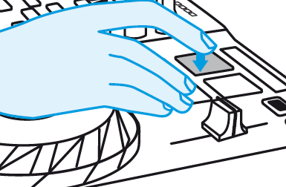
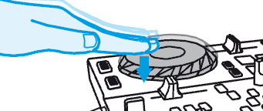
DJing
www.hercules.com
Air Control
Warum heißt der Kontroller DJ Control Air?
„Air! (Luft) steht für Abstimmung via Infrarot = kontaktlose Kontrolle.
Der DJ plaziert seine Hand flach über dem Infrarot-Strahl.
Der Kontroller kalkuliert den Abstand zwischen Hand und Sensor und konvertiert diesen in ein graduelles MIDI Kommando.
Dies MIDI Kommando moduliert eine Einstellung in der DJ-Software.
Erfordert die Air Control spezifische Lichtverhältnisse?
Nein, Air Control funktioniert bei allen Lichtverhältnissen.
Der gegen die Hand projizierte Infrarot-Lichtstrahl ist unsichtbar.
Der Sensor empfängt die Infrarotreflexion der Hand und nutzt diese zur Kalkulation des Handabstands.
Die Reflexion ist bei Tages- und Dämmerlicht die Gleiche und ermöglicht die Nutzung Air Control während des Tages, bei Nacht oder an Orten mit schlechten Lichtverhältnissen.
Air Control funktioniert mit allen Hauttönen. Die einzige Inkompatibilität besteht im Gebrauch schwarzer Handschuhe (da der Infrarotsensor nicht in der Lage ist die Reflexion zu erkennen).
8 Pads
2 Sets von 4 Pads kontrollieren Loop-, Sampler- und Effektkommandos.
Der DJ schlägt mit den Fingerspitzen auf die Pads, um Kommandos wie Looping, Sampler oder Effekte zu senden.
Die Pads leuchten bei Berührung auf.
Zusätzlich zu einem binären An/Aus Kommando kann jedes Pad Geschwindigkeitsinformationen zur Modulation des Kommandos übertragen.
Zum Beispiel m Samplermodus: die Geschwindigkeit kann die Lautstärke des Abspielens eines Samples kontrollieren. Die Abspiellautstärke hängt von der Härte des Schlags, den der DJ auf das Pad abgibt, ab.
Druckerkennende Jogwheels
Die Jogwheels erkennen den Druck der Hand des Anwenders.
Im aktivierten Scratch-Modus scratchen die Jogwheels wenn das Handgewicht erkannt wird und stoppen selbiges wenn das Gewicht der Hand nicht mehr erkannt wird. Dies ermöglicht dem DJ:
  Das Abspielen durch Druck auf das Jogwheel zu stoppen.
  Das Abspielen durch Heben der Hand erneut zu starten.
  Durch Drücken und drehen des Jogwheels zu scratchen und selbiges durch Heben der Hand zu stoppen.
  Die Tonhöhe durch Drehen des äußeren Rings der Jogwheels zu verschieben (falls Playback eingeschaltet ist) / sich innerhalb von Tracks zu bewegen (falls Playback ausgeschaltet ist), um einen Druck nach unten zu vermeiden.
Mit ausgeschaltetem Scratch-Modus ändern die Jogwheels - wenn diese gedreht werden, gleichgültig ob Druck ausgeübt wird - die Tonhöhe oder ermöglichen das Bewegen innerhalb von Tracks.
2.0
2.0
Bestellnummer/Barcode
EMEA: 4780722 / 3 36293 474309 3
USA: 4780722 / 6 63296 41739 8
Hercules DJ Control Air beinhaltet eine 2-jährige Garantie.
Hercules® ist ein eingetragenes Markenzeichen von Guillemot Corporation S.A. Microsoft® Windows® Vista 7 und 8 sind eingetragene Markenzeichen der Microsoft Corporation in den Vereinigten Staaten und/oder anderen Ländern. Intel® Core™ sind Markenzeichen der Intel Corporation. Apple®, tas Apple Logo und Mac OS® sind eingetragene Markenzeichen von Apple Computer, Inc. Alle anderen Markenzeichen und Handelsbezeichnungen werden hierdurch ausdrücklich anerkannt und befinden sich im Besitz ihrer jeweiligen Eigentümer. Illustrationen nicht verbindlich.
Ihr Kontakt:
xxxxxxxxxxxxxxxxxxxxxxx

